Slide 1
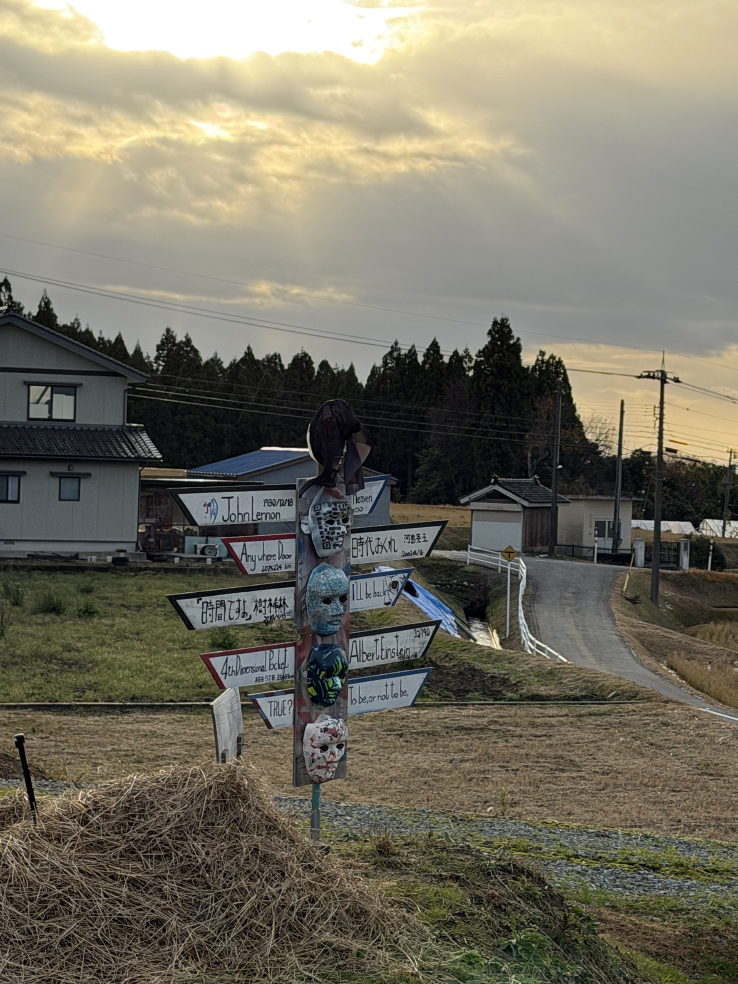

202５/１２・２４頃のの週でUP New Topics
さ、とやまだ！！
恵みワクワク。大地のチカラ
２０２５年もあとわずかです
ニンニク専用圃場“
すくらむふぁーむ”
今年もそれなりに頑張りました

Slide 2
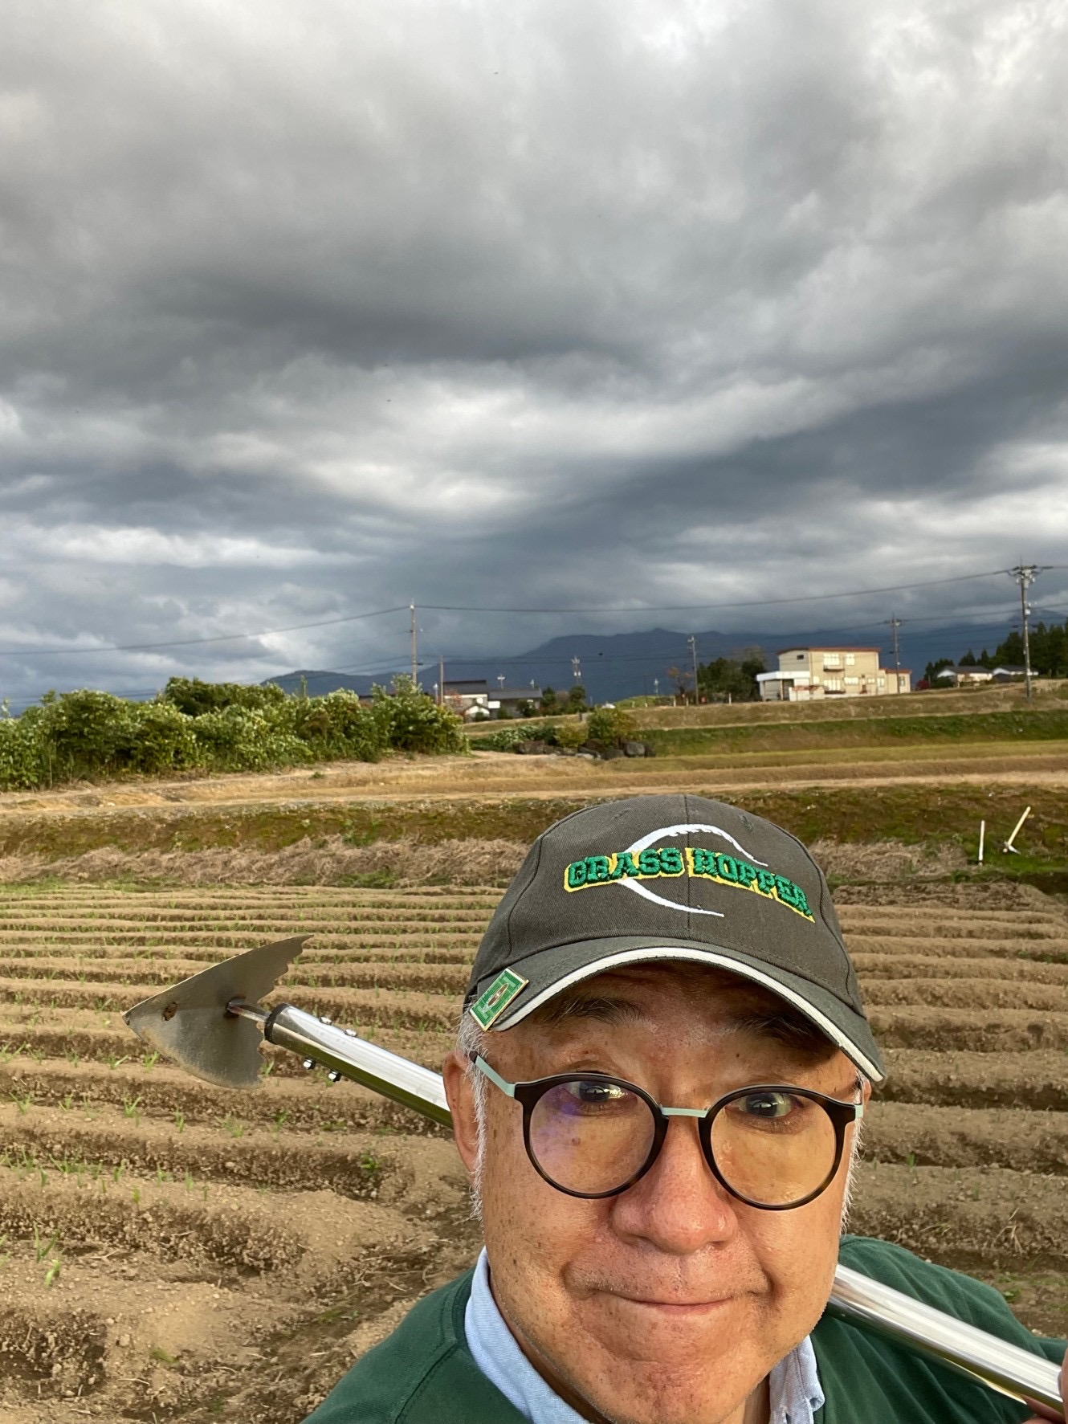
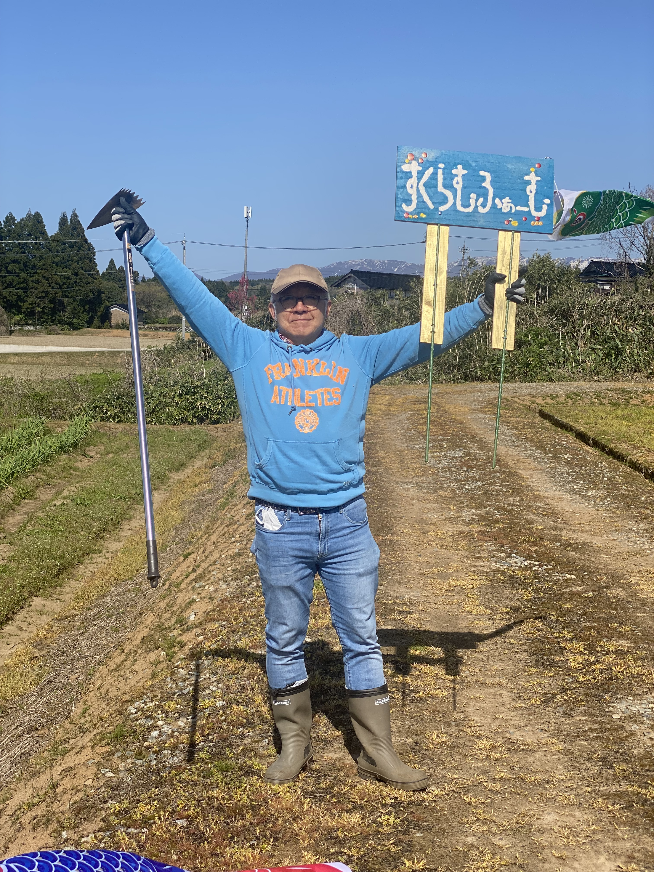
20２５／１２・２４日ころの週更新 New Topics
2025年は色々な事情が有りニンニク定植が出来なかったです皆様にご迷惑をお掛け致しました。定植を辞めるつもりは全く無いので次年度に向けて準備してますので暫しお待ち下さい。ニンニクは皆様のご家庭に無くてはならない隠し調味料ですので“美味しくなーれ"と呟ける最高の食材補助野菜として頑張って行きます
☜クリック
Defeating the disease
ココをクリック
負けないぞ

